Slide 1
МОУ Прозоровская сош Открытый муниципальный проект «Антарктида: сквозь льды и время» Третий исследовательский этап: «Влияние пищевых продуктов на скорость таяния льда»
Выполнила команда «Императорский пингвин»
Руководитель учитель географии
Луневич Елена Павловна
Прозорово, 2020

Slide 2
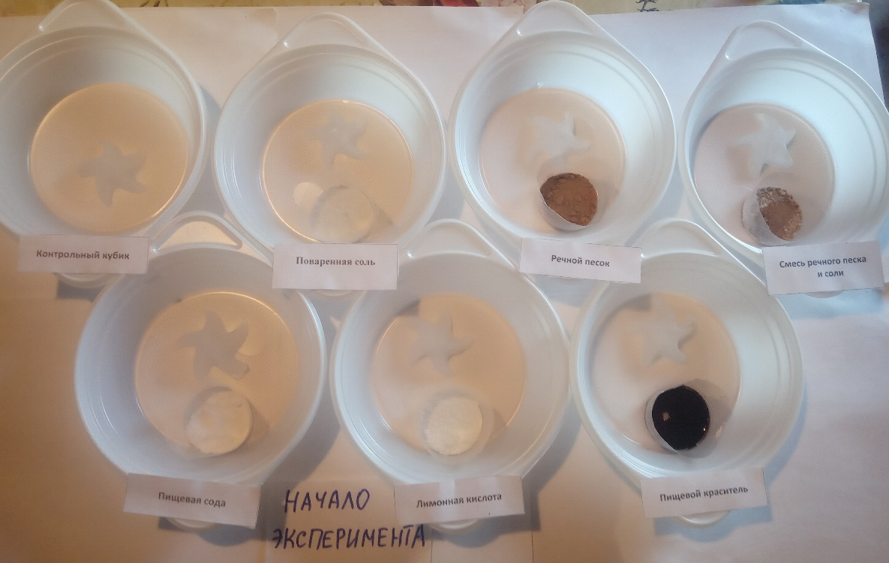
Опыт 1. Влияние различных веществ на скорость таяния льда
Мы взяли одинаковые кубики льда и по 1 чайной ложке реагентов. Это необходимо для достоверности опыта, так как нас интересовало время плавления кубиков льда при взаимодействии с различными веществами

Slide 3
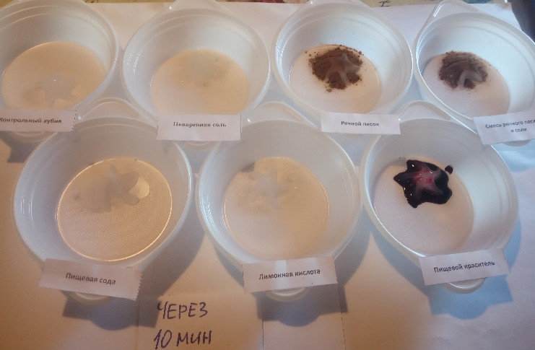
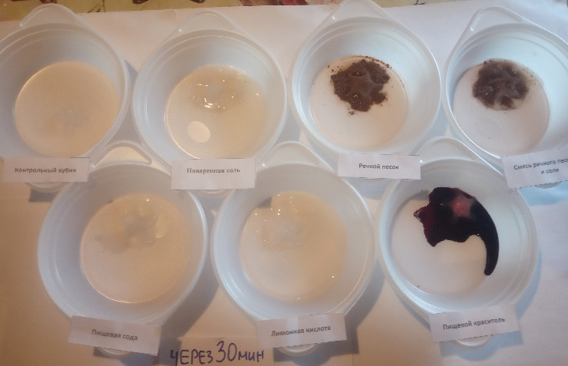
На протяжении эксперимента мы фотографировали промежуточные этапы

Slide 4
Все полученные результаты плавления льда с различными реагентами были занесены в таблицу
реагент | Поваренная соль | Речной песок | Смесь речного песка и соли | Пищевая сода | Лимонная кислота | Пищевой краситель | Контрольный кубик
Время плавления льда | 44 | 66 | 47 | 72 | 51 | 62 | 85
Вывод | Быстрее всего растаял кубик льда с поваренной солью через 44 минуты, почти в 2 раза быстрее ,чем контрольный кубик. Все эти реагенты могут использоваться людьми в качестве антигололедного реагента, но если подробно изучить химический состав всех представленных здесь веществ, может оказаться, что они отрицательно будут влиять на растения, на покрытие дорог, на обувь пешеходов, на шины автомобилей и в целом ухудшать экологию, потому что лёд и снег превращаются в воду, которая может попасть в водоемы или в пар, который потом может проливаться в виде кислотных дождей. Поэтому необходимо изучать действие различных веществ на лёд и снег, чтобы как можно бережнее относится к природе.

Slide 5
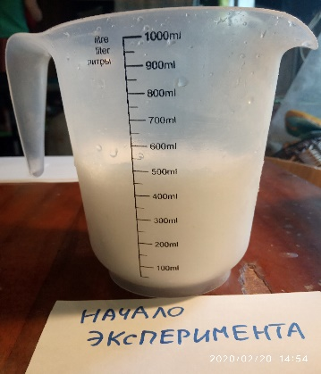
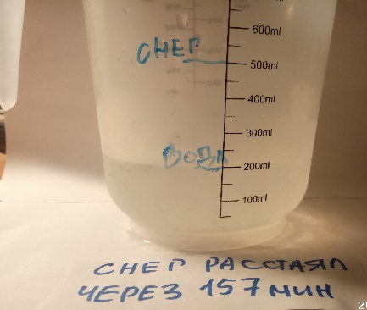
Опыт 2. Изменение объёма снега (воды) при его таянии
 | Начальный этап | Результат эксперимента
Фотография
Уровень снега (воды), мм | 500 | 200
Объяснение результатов эксперимента | Объём воды после таяния снега получился на 300 мл меньше, потому что в замершем состоянии вода (снег) образует кристаллическую решётку со значительными пустотами внутри, а при таянии решетка разрушается и молекулы воды заполняют пустоты, в результате чего объём вещества уменьшается.

Slide 6
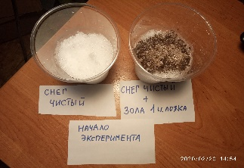
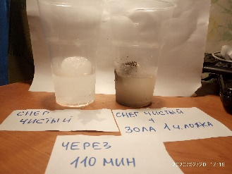
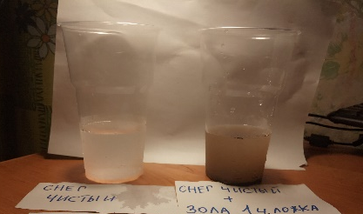
Опыт 3.Влияние загрязнений на скорость таяния снега
 | Чистый снег | Снег с золой
Фотографии эксперимента
Время таяния снега | 146 129
Вывод и объяснение результатов эксперимента | Грязный снег, посыпанный золой растаял раньше, чем чистый снег, на 17 минут. Это связано с тем, что грязный снег притягивает к себе солнечные лучи, в отличии от белого снега, который их наоборот отталкивает.

Slide 7
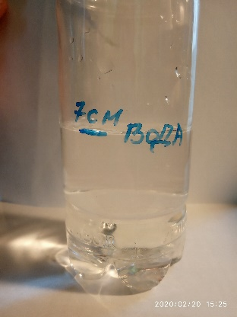
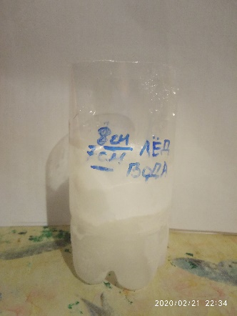
Опыт 4. Изменение объёма воды при её замерзании
 | Объём воды (до замораживания) | Объём образовавшегося льда
гипотеза | При замерзании вода заметно увеличится в объёме
фотография
Высота уровня воды (льда) в стакане (в см.) | 7 | 8
Объяснение результатов эксперимента | Гипотеза подтвердилась. Замершая вода расширяется по отношению к прежнему объёму на 9%. Это связано с тем, что молекулы воды при замерзании начинают отдалятся друг от друга. В результате масса остается такой же, а объём увеличивается.

Slide 8
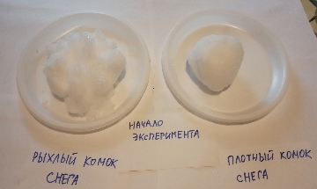
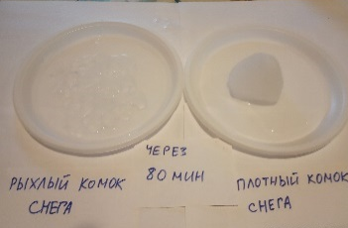
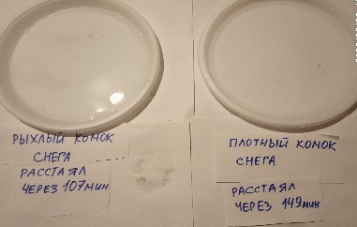
Опыт 5. Влияние плотности снега на его плавление
 | Рыхлый комок снега | Плотный комок снега
Гипотеза | Рыхлый снег растает быстрее, чем плотный
Фотографии эсперимента
Время плавления | 107 | 149
Объяснение результатов эксперимента | Гипотеза подтвердилась. Рыхлый снег растаял на 42 минуты раньше, чем плотный. В рыхлый снег теплый воздух проникает со всех сторон – снаружи и изнутри, соответственно таять такой снег будет со всех сторон, а плотный снег тает только снаружи.

